Slide 1
Introduksjon til innsiktsarbeid
Hva er innsiktsarbeid?
Innsiktsarbeid er selve grunnmuren i et innovasjonsprosjekt uansett om dere ønsker å forbedre, evaluere eller å skape helt nye tjenester. Innsikt er kunnskap og kan defineres som evnen til å oppnå en presis og intuitiv forståelse av mennesker behov, handlinger og holdninger.
Dere bør sette av god tid til å forstå brukernes livssituasjon, pårørendes ønsker og ansattes arbeidshverdag. Få forståelse for deres faktiske behov, og hvordan de opplever dagens tjenester.
Hvorfor utføre innsiktsarbeid?
Grundig arbeid med å avdekke faktiske behov og problemer før dere velger løsning vil redusere faren for at dere tar prosjektet i feil retning. Innsikten vil belyse nye temaer og inspirere til nye løsningsbilder.
Hvordan utføre innsiktsarbeid?
Gjennom observasjon og samtaler med ansatte, aktive og potensielle brukere av nye tjenester og deres pårørende vil dere få innsikt i eksisterende og fremtidige behov som må imøtekommes. Les videre for å lære mer om de mest sentrale metodene for å innhente innsikt.

Slide 2
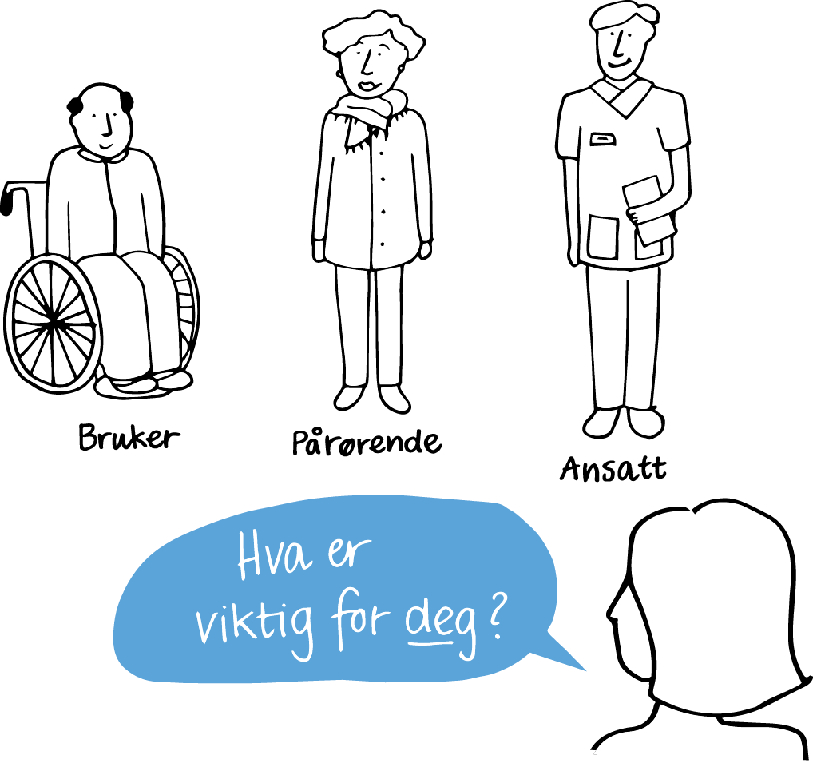
Introduksjon til innsiktsarbeid
Forstå mennesker og hvordan en tjeneste må passe inn i deres livssituasjon og arbeidshverdag
Gir empati:
Det å bruke tid sammen med mennesker vi trenger å forstå, gjør at vi kan sette oss inn i deres situasjon. Det gir dere en god intuisjon om en løsning vil fungere for den det gjelder.
Gir inspirasjon:
Innsiktsarbeid avdekker viktig informasjon som blir til inspirasjon for idémyldring. Dette danner grunnlaget for å kunne skape gode og meningsfulle tjenester som skaper verdi i folks liv.
Bygger kunnskap:
Over tid bygger teamet opp verdifull og virkelighetsdrevet kunnskap om innbyggerne som også kan brukes i andre prosjekter.

Slide 3

Introduksjon til innsiktsarbeid
Avdekke faktiske behov, ikke antatte
EN LITEN HISTORIE:
Problem:
En gammel mann på sykehjemmet bråkte om natten og forstyrret alle så ingen fikk sove.
Antatt behov:
Han trenger medisin for å roes ned.
Innsikt:
De pårørende fortalte at han i hele sitt liv hadde jobbet som nattevakt.
Faktisk behov:
Få gjøre jobben sin.
Løsning:
Han fikk være med på natterunden.

Slide 4

Introduksjon til innsiktsarbeid
Se situasjonen fra en annen persons perspektiv, ikke kun deres eget.
Ikke anta at dere vet hva brukere, pårørende og ansatte tror og mener.

Slide 5

Ulike nivåer av innsikt
Statistikk og tall
Spørreundersøkelser
1000 mennesker
Forstå hva
Anta behov
Ta utgangspunkt i det man vet
Rasjonelt
Emosjonelt
Intervju og observasjon
Snakke med mennesker
10 mennesker
Forstå hvorfor og hvordan
Avdekke faktiske behov
Belyse nye områder
Samskaping
Utvikle tjenesten sammen med alle berørte parter.

Slide 6
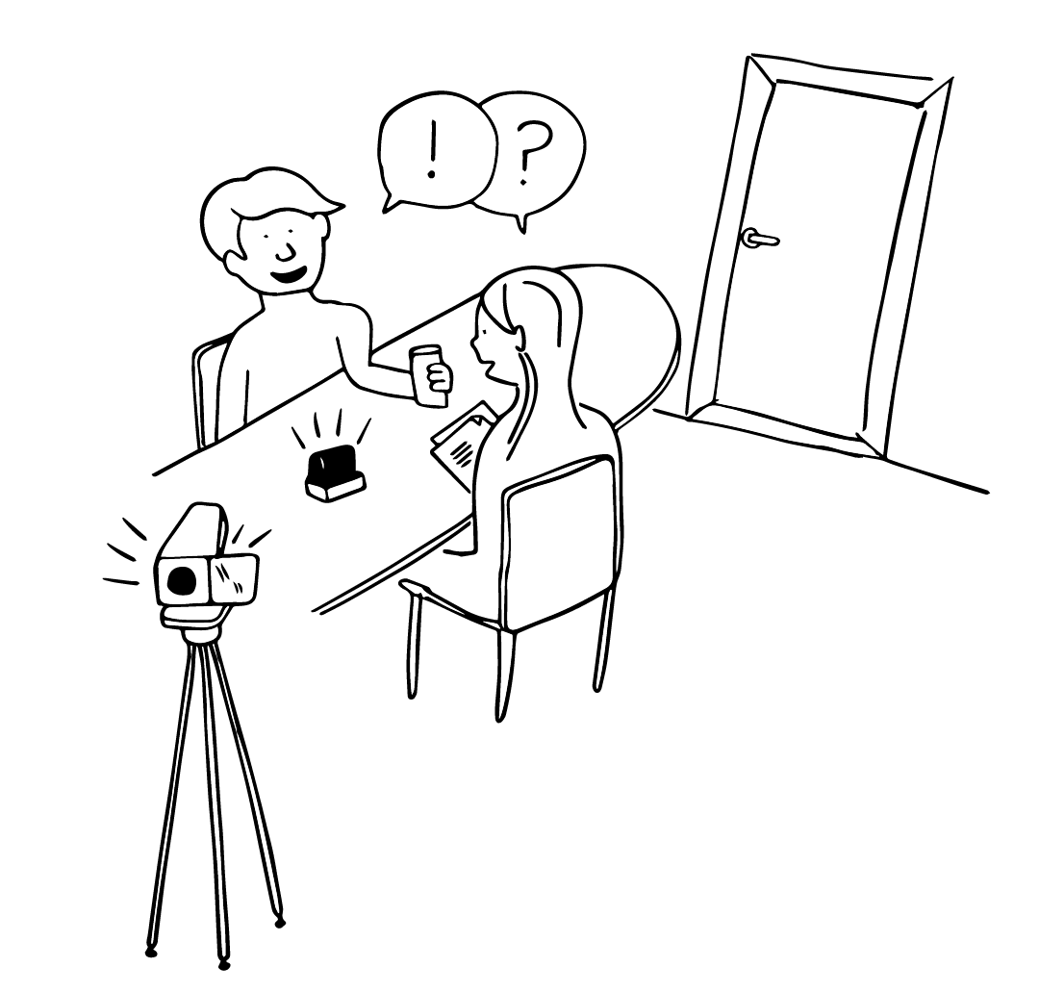

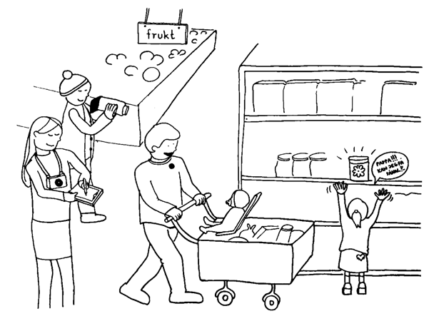
Ulike metoder for å utføre innsiktsarbeid
De følgende tre metodene er de mest utbredte metodene for å samle innsikt.
En kombinasjon av disse vil gi et helhetlig bilde av en persons situasjon og sammensatte behov.
1. Gruppesamtale
Retningsgivende informasjon
2. Intervju
Detaljert informasjon
3. Deltagende observasjon
og «skygging»
Kontekstuell informasjon
om hva som faktisk skjer

Slide 7





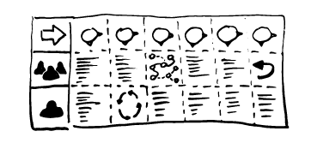
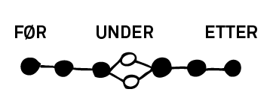
Prosessen for å utføre innsiktsarbeid
Prosessen for å innhente innsikt, og bearbeide det dere har lært til viktige funn og prinsipper.
1
2
3
Utføre innsiktsarbeid i form av gruppesamtale, intervju eller observasjon.
Noter ned de viktigste lærdommene rett etterpå. Hva gjorde mest inntrykk?
Felles oppsummering og analyse av informasjonen.

Slide 8
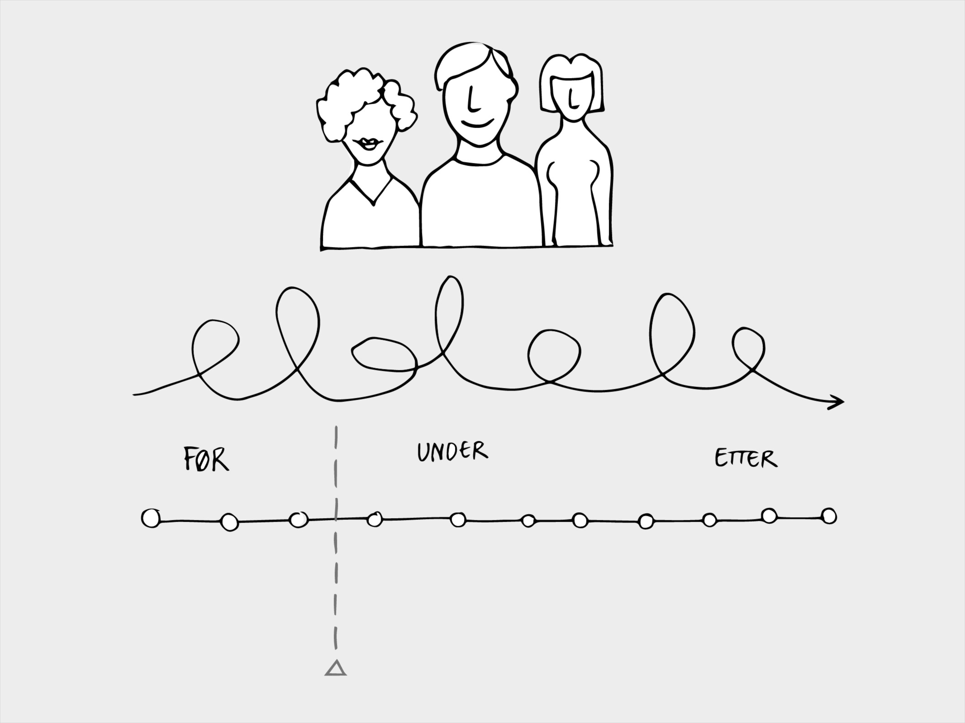
Husk å involvere mennesker som er berørt av tjenesten gjennom hele prosjektet
Alt som definerer tjenesten skapes ikke på kontoret!
Folk som skal bruke eller utføre tjenesten må være involvert gjennom hele prosjektet.
Hvorfor?
Dere vil ikke lære alt i den første runden med innsiktsarbeid, og etter hvert som dere utvikler tjenesten melder nye spørsmål seg.
Det er viktig å prøve ut idéer og prototyper kontinuerlig med folk som bruker og utfører tjenestene, for å sikre at man lager en tjeneste som er relevant og møter faktiske behov.
Dette vil redusere risiko i prosjektet.
Innsikt
1
2
3
4
5

Slide 9
Å spørre brukeren eller ikke spørre brukeren
Dersom en kommune ønsker å jobbe brukersentrert betyr det at dere går fra å føle at det er utrygt å spørre brukeren, til å føle dere utrygge dersom dere ikke spør brukeren.
FRA å føle at det er utrygt å spørre brukeren.
TIL å føle dere utrygge dersom dere ikke spør brukeren.

Slide 10
Metode 1: Gruppesamtale

Slide 11

Gruppesamtale

Slide 12
Introduksjon til gruppesamtale
Hva er en gruppesamtale?
En god måte å starte innsiktsarbeid på er å invitere en gruppe mennesker man ønsker å forstå bedre til en uformell samtale. En gruppesamtale kan gjennomføres med følgende grupper:
Brukere: Forstå hvordan de opplever dagens tjenestetilbud og avdekke behov.
Potensielle brukere
Pårørende: Forstå hvordan dagens tjenester påvirker dem.
Ansatte: Lære om deres erfaringer med å utføre tjenestene. Avdekke kulturforskjeller, ulike tankesett og holdninger til arbeidsprosesser.
Det anbefales å ikke blande disse gruppene i samme samtale for å sikre at folk er mest mulig ærlige og snakker om det som opptar dem mest.
Når utføres dette?
En gruppesamtale kan utføres når som helst i prosjektet, men det anbefales å utføre en tidlig, som oppstart på innsiktsarbeidet.
Hvem er med?
2 personer fra teamet
6-8 inviterte personer

Slide 13
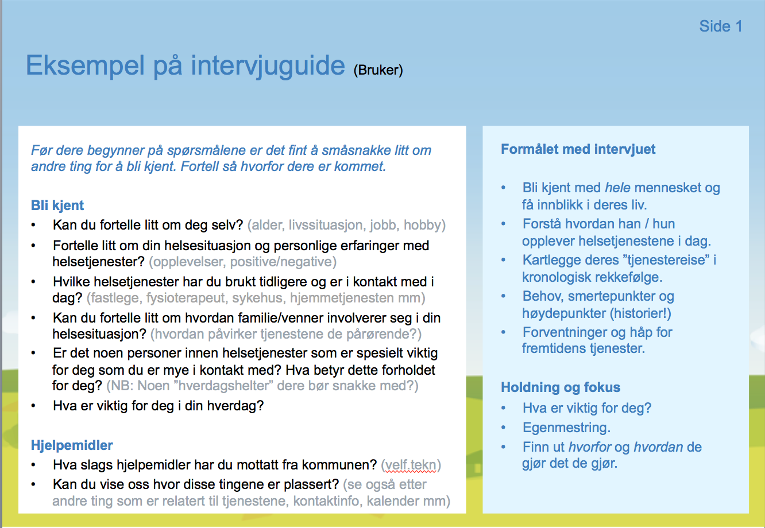
Introduksjon til gruppesamtale
FØR (forberedelser) Diskuter i teamet og skriv ned hva dere ønsker å lære om i samtalen. Bruk dette som grunnlag til å formulere noen spørsmål (se eksempel senere)
UNDER (utførelse) Innled med å fortelle hvorfor dere er samlet og hva formålet med samtalen er. Ta en introduksjonsrunde og begynn så med å stille et spørsmål for å få samtalen i gang. Ikke moderer samtalen for strengt, da kan dere gå glipp av viktige temaer. Tanken er at de inviterte skal få muligheten til å snakke seg imellom og lede samtalen. Still spørsmål innimellom, men ikke overstyr dialogen. Dere kommer til å bli overrasket over hvor engasjerte de blir av temaet og hvor lett praten går selv om de ikke kjenner hverandre.
ETTER (etterarbeid) Oppsummer det dere har lært rett etter intervjuet mens dere husker detaljene.
I en gruppesamtale legger vi derfor vekt på å skape en avslappet atmosfære for å få folk til å by på seg selv. Hyggelige omgivelser er viktig.
Utstyr:
Hyggelige omgivelser. Tenk sofagruppe, ikke møterom!
Snacks og drikke (Kake?)
Intervjuguide
Kamera
Videokamera (valgfritt)
Annet: Anbefalt tid: ca. 1,5 time
Mal for intervjuguide

Slide 14
Metode 2: Intervju

Slide 15
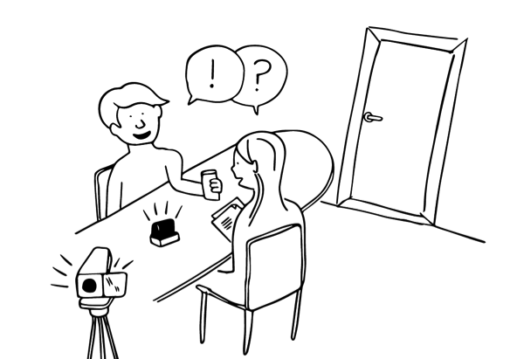
Introduksjon til intervju
Hva er et intervju?
Det finnes ulike former for intervju avhengig av ønsket struktur og tidsbruk. I denne metodikken oppfordrer vi til å gå bort fra det tradisjonelle spørsmål-svar formatet, og bruke en mer dynamisk og halvstrukturert form for samtale. Et slikt intervju gir personen som blir intervjuet stor frihet til å fortelle historier om det han eller hun er opptatt av. Det er godt egnet til å avdekke eksisterende og fremtidige behov, både hos innbyggere og ansatte i kommunen.
Det er viktig at intervjuene foregår på et sted som er i riktig kontekst og på personens hjemmebane, for at de skal føle seg trygge. Dette kan være i hjemmet, på kontoret, på helsestasjonen e.l. Valg av sted avhenger av hva dere ønsker å lære.
Hvorfor utføre et intervju?
Samtaler og intervjuer vil gi dere verdifull innsikt i personers hverdag, følelser, forventninger og vaner, samt reaksjoner på tjenester og egen livssituasjon.
Når utføres dette?
Mennesker som bruker og yter tjenestene bør holdes involvert igjennom hele prosjektet.
Involvere personer etter hvert som dere avdekker nye områder dere må lære mer om, eller for å få innspill på konkrete idéer.
Hvem er med?
To teammedlemmer per intervju. Dra aldri ut alene, to par øyne og ører fanger opp mer.
Hele prosjektteamet bør i løpet av prosjektet delta i
innsiktsarbeid
for å opparbeide
empati og
forståelse.

Slide 16
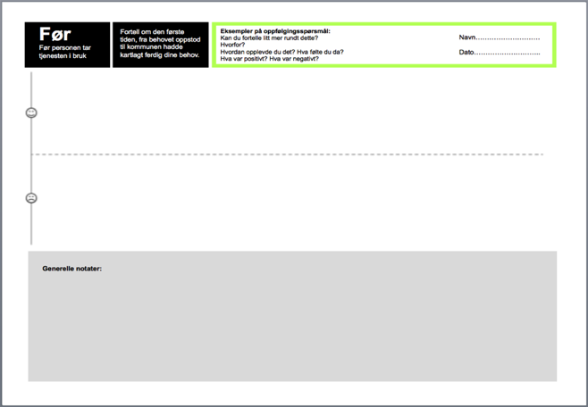

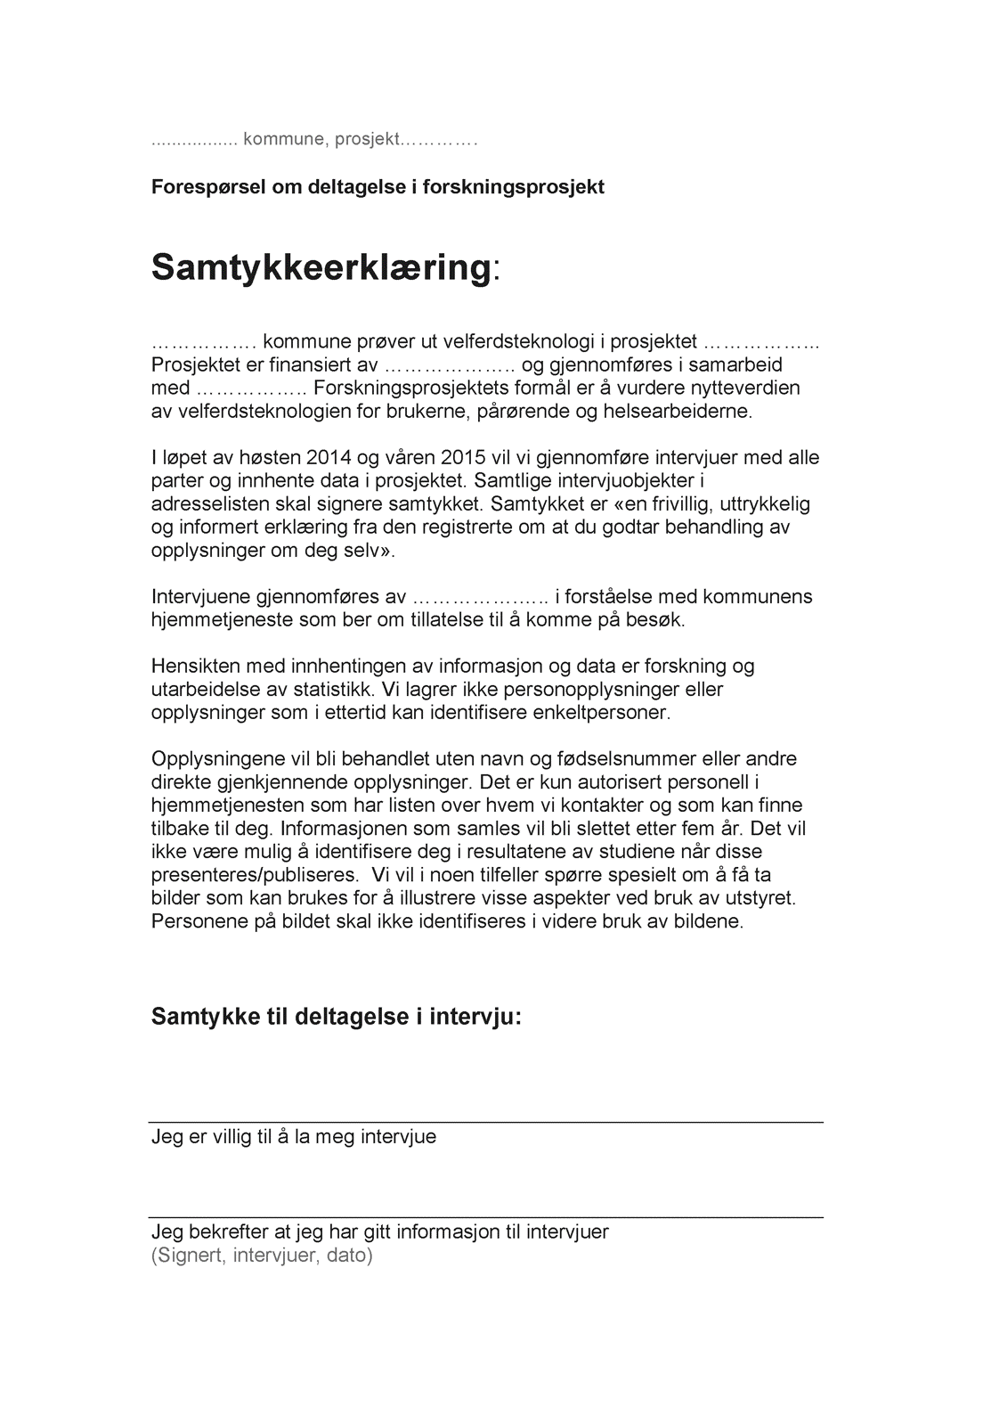
Introduksjon til intervju
Hvordan utføre et intervju?
FØR (forberedelser)
Sett opp tydelige kriterier for hvem dere bør snakke med. Inkluder brukere, pårørende og ansatte i tjenesten. (Se også tips på neste side)
Avtal tid og sted med personene.
Forbered en intervjuguide og vær bevisst på hva som er formålet med intervjuene og hva dere ønsker å få innsikt i.
Avtal roller – en stiller hovedsakelig spørsmål og den andre noterer.
Skriv ut prosess-notatark og samtykkeskjema og pakk utstyr.
UNDER (utførelse)
Legg vekt på å få personen til å føle seg trygg. Forklar at dette er en uformell samtale hvor dere ønsker å lære mer om dem og få innspill til prosjektet deres. Det handler ikke om å svare rett eller galt.
Disse samtalene er kun delvis strukturerte, men ved å være godt forberedt og opprette en intervjuguide på forhånd vil dere være i stand til å kontrollere kvaliteten på samtalen.
ETTER (etterarbeid)
Oppsummer det dere har lært rett etterpå mens dere husker detaljer.
Utstyr:
Prosess-notatark
Post it-lapper, pen og evt. notatbok
Lydopptaker og evt. kamera
Samtykkeskjema
Mal for prosess-notatark og intervjuguide og samtykke skjema

Slide 17
Tips for hvem dere bør snakke med
Bestem hvem dere ønsker å forstå og hva dere ønsker å lære
Hvilke mennesker dere bør snakke med er avhengig av prosjektets fokus og omfang. Husk at det ikke finnes gjennomsnittsbrukere. Dere bør derfor møte forskjellige mennesker som representerer en bredde i forhold til alder, kjønn, bakgrunn osv.
Ulike livssituasjoner Behov og utfordringer kan være svært forskjellige dersom man er barn, har barn, er enslig, eldre, yngre, mann eller kvinne.
Ulike stadier Snakk med folk som har brukt tjenestene over kortere og lengre tid.
Ulike ressurser Det kan være personer som er marginalisert, eller ressurssterke mennesker som ønsker kontroll over eget liv, og som utfordrer systemet med egne ønsker.
Ikke-brukere Dette er personer som ikke bruker tjenesten. Det er viktig å forstå hvorfor de ikke gjør det, og hva de eventuelt gjør istedenfor.
Positive avvikere Personer som har samme ressurser som andre, men som har lært seg å navigere systemet og jobbe rundt det. Hva har fungert for dem?
Ansatte i kommunen Snakk med ansatte som er i førstelinjen. Forstå hva som er vanskelig og hva som gir trivsel i deres arbeidsdag.
Snakk med personer som representerer ulike ledd i tjenesten. Ikke glem de ansatte i IKT.
Snakk med ildsjelene og de som er demotiverte og finn ut hvorfor.
Eksperter Folk med ekspertise på ulike fagområder kan trekkes inn etter behov.
Pårørende Hvordan opplever de dagens tjenester? Tilrettelegges det tilstrekkelig for at de kan bidra?
Snakk med folk som har klaget, og folk som er fornøyde. Finn ut hvorfor!

Slide 18
Tips for hvordan føre samtalen
En forutsetning for en god samtale er gjensidig tillit og trygge rammer
Vær tilstede i samtalen og lytt aktivt. Lytt oppmerksomt og engasjert til det som blir fortalt og vis respekt og interesse for det personen forteller.
Still åpne spørsmål og bygg videre på det personen sier Bruk intervjuguiden som referanse, men legg den gjerne også til side hvis det dukker opp mer interessante tema.
Stillhet er gull Det er personen som skal snakke, ikke dere. Stillhet er helt ok, gi personen rom til å reflektere og formulere svarene.
Hold dere nøytrale slik at dere ikke påvirker hva personen forteller
Ikke la deltakeren vite hva dere tenker om det de sier, f.eks. ved å lage bekreftende lyder eller nikke. Ha et nøytralt, men vennlig ansiktsuttrykk.
Aldri fremhev deres egen kunnskap Ikke si “Er det slik at…….ikke sant?”
Aldri korriger personen Det er mulig personen sier noe som er helt feil, men om dere retter på dem kan de 1) Bli nervøse 2) Dere har mistet muligheten til å lære noe viktig. Poenget er å forstå hvorfor de misforstod.
Still åpne spørsmål:
”Hva er viktig for deg i denne sammenhengen?”
”Kan du fortelle litt om deg selv?”
Ikke still ledende spørsmål:
Ledende: “Liker du at…”
Ikke-ledende: “Hva tenker du om…”
Utenifra og inn perspektivet:
Ikke være redd for å stille «dumme» spørsmål selv om dere tror at dere vet svaret. Det får folk til å tenke over hva de faktisk gjør og hvorfor. Vær nysgjerrig og ha et åpent sinn.
Finn ut hvorfor og hvordan:
Be personen om å utdype sine svar. Ikke anta at dere vet svaret, finn ut hva de egentlig tenker.

Slide 19
Side 1
Eksempel på intervjuguide (tjenestemottaker)
Før dere begynner på spørsmålene er det fint å småsnakke litt for å bli kjent. Fortell hvorfor dere er kommet.
Bli kjent
Kan du fortelle litt om deg selv? (alder, livssituasjon, jobb, hobby)
Kan du fortelle litt om din situasjon og personlige erfaringer med kommunale tjenester? (opplevelser, positive/negative)
Hvilke tjenester har du brukt tidligere og er i kontakt med i dag?
Kan du fortelle litt om hvordan familie/venner involverer seg i din situasjon? (hvordan påvirker tjenestene de pårørende?)
Er det noen personer i kommunen som er spesielt viktig for dem, og som du er mye i kontakt med? Hva betyr dette forholdet for deg? (NB: Noen ”hverdagshelter” dere bør snakke med?)
Hva er viktig for deg i din hverdag?
Formålet med intervjuet
Bli kjent med hele mennesket og få innblikk i deres liv.
Forstå hvordan han / hun opplever tjenestene i dag.
Kartlegge deres ”tjenestereise” i kronologisk rekkefølge.
Deres historier
Forventninger og håp for fremtidens tjenester.
Holdning og fokus
Hva er viktig for deg?
Egenmestring.
Finn ut hvorfor og hvordan de gjør det de gjør.

Slide 20

Side 1
Eksempel på intervjuguide (ansatt)
Fortell litt om prosjektet og hensikten med samtalen.
Er de kjent med prosjektet fra før?
Bli kjent
Kan du fortelle litt om deg selv? (alder, utdanning, tidligere jobber)
Fortelle litt om din stilling og oppgaver? (ansvarsområder, hvilke type tjenestemottakere? Tilleggsansvar?)
Hvorfor bestemte du å begynne i nåværende stilling? (motivasjon)
Hva er det du liker med jobben din? Hva er det du synes er utfordrende? (generelt og relatert til prosjektets fokus)
Hvordan er arbeidshverdagen nå?
Kartlegg personens arbeidshverdag
Fortelle litt om din arbeidshverdag? (steg for steg, relater til prosjektfokus)
Hva er høydepunktene, og hva oppleves som frustrerende?
Hvilke hjelpemidler har du til å utføre oppgavene i det daglige arbeidet? (kartleggingsskjema, dataprogram, nettbrett osv. Hvorfor brukes de og hvordan oppleves de? Hva kan forbedres?)
Formålet med intervjuet
Bli kjent og få innblikk i hans / hennes arbeidshverdag.
Forstå hva som skaper trivsel i arbeidshverdagen.
Kartlegg en typisk arbeidshverdag for dem. Identifiser hvor det oppstår feil og mangler med prosesser, hjelpemidler, kommunikasjon og organisering.
Behov, smertepunkter og høydepunkter (historier!)
Avdekke forventninger og bekymringer relatert til prosjektet.
Holdning og fokus
Hva er viktig for deg?
Finn ut hvorfor og hvordan de gjør det de gjør.

Slide 21
Side 2
Eksempel på intervjuguide (ansatt)
Kommunikasjon og ledelse
Hvordan opplever du kommunikasjon på tvers av ulike parter? Hvem er du i kontakt med
Hva er spesielt utfordrende?
Hvordan opplever du organisering av tjenestene og ledelsen? (opplever han / hun støtte fra avdelingsledere og andre ledere?)
Kultur
Hvordan vil du beskrive arbeidskulturen? Utdyp. (hvordan påvirker arbeidskulturen måten tjenestene utføres på?)
Avslutningsvis
Hva er dine største utfordringer i hvordagen? Hva hadde gjort din arbeidsdag bedre?
Har du et siste råd til oss?
Ta frem intervjuguiden på slutten av samtalen og dobbeltsjekk at dere har fått svar på de viktigste spørsmålene.

